Slide 1
Uitvoeren gewasbescherming
Op basis van Cursusboek Uitvoeren gewasbescherming Versie 2020, Hoofdstuk 3

Slide 2
Hoofdstuk 3 Beslissen en regelgeving
Websites CTGB en Fytostat
Toelating van middelen
Milieumeetlat, beeldenbank, handleiding
Wetgeving en milieu
Niet-professioneel gebruik

Slide 3
CTGB
www.ctgb.nl
Toelatingendatabank
Actuele gebruiksvoorschriften

Slide 4
Fytostat
www.fytostat.nl

Slide 5
Toelating middelen
EG toelatingsbeleid
3 regio’s Noord, midden, zuid
Per land aanvullende eisen
Aquatisch milieu
Risico’s omwonenden

Slide 6
Toelatingsbeleid
CTGB voert toelatingsbeleid uit
Toelatingscriteria:
Acute en chronische giftigheid
Schadelijkheid voor de gezondheid
Kankerverwekkendheid, voortplanting, irritatie en allergieën (sensibiliserend)
Gedrag in de bodem
Risico voor niet-doelwit organismen en doorvergiftiging

Slide 7
Vragen
1. Hoe kunnen middelen in de open teelten in het water van sloten en beken terecht komen?
In open teelt via drift (verwaaiing) en afspoeling.
2. Hoe zit dat in de gesloten teelten?
In gesloten teelten door condensvocht, via lozing.
3. Hoe kun je zien of een middel een Nederlandse toelating heeft gekregen?
Aan het N-nummer.
4. Alle middelen in de kast op een bedrijf hebben een N-nummer. Wil dat zeggen dat de teler ook al die middelen mag inzetten? Wanneer mag hij dat wel en wanneer mag hij dat niet?
Nee, want een middel kan de toelating verliezen. Altijd eerst controleren bij de leverancier en/of het Ctgb.

Slide 8
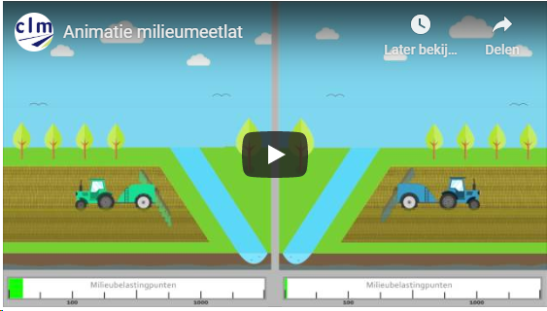
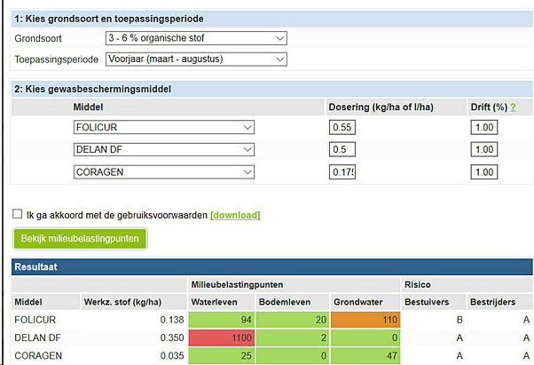
Milieumeetlat
www.milieumeetlat.nl

Slide 9
Beeldenbank gewasbescherming
In de beeldenbank gewasbescherming staat per sector aangegeven welke onkruiden, ziekten, plagen, nuttige insecten en abiotische factoren je moet kennen.
Zie www.beeldenbankgewasbescherming.nl

Slide 10
Activiteitenbesluit milieubeheer
Regelgeving m.b.t.
Teelt en spuitvrije zones voor open teelten
Waar en hoe mag je spuitapparatuur reinigen
Stallen van spuitapparatuur
Spuitleidingen en spuien glastuinbouw
Omgaan met condenswater (glastuinbouw) en afvalwater

Slide 11
Vragen
5. Wat is het doel van het Activiteitenbesluit?
Doel van het Activiteitenbesluit is het voorkomen van lozingen en andere vormen van milieubelasting.
6. Noem een aantal regels, die volgens het Activiteitenbesluit voor jouw sector gelden.
Aantal regels: teeltvrije zone, spuitboomhoogte, kantdop, driftreductie, windsnelheid, opslag van dierlijke mest.

Slide 12
Bescherming oppervlakte- en grondwater
Bovengrondse leidingen ivm lekkage
Opruimen gemorste middelen
Lozing van gereinigd afvalwater
Vloeistofdichte/kerende vloer
Driftreductie

Slide 13
Algemene regels bij het spuiten
Spuitboomhoogte max 50 cm
75% driftreductietechniek
Kantdop
Windsnelheid < 5 m/s
Rijsnelheid max 8 km/u
Minimaal 50 cm teeltvrije zone afhankelijk van gewas en techniek
Alleen pleksgewijs onkruid bestrijden in teeltvrije zone

Slide 14
Niet-professioneel gebruik
Beperkte toelating voor een aantal middelen voor particulier gebruik.
Herkenbaar aan het logo voor chemisch afval

